Slide 1


XVI Jornades Tècniques d’Entitats de Base Associativa
AVANÇANT AMB VALOR AFEGIT
E-SALUD Y CRONICIDAD
Pilar García Sagredo
Unidad de Investigación en Telemedicina y e-Salud
Instituto de Salud Carlos III

Slide 2
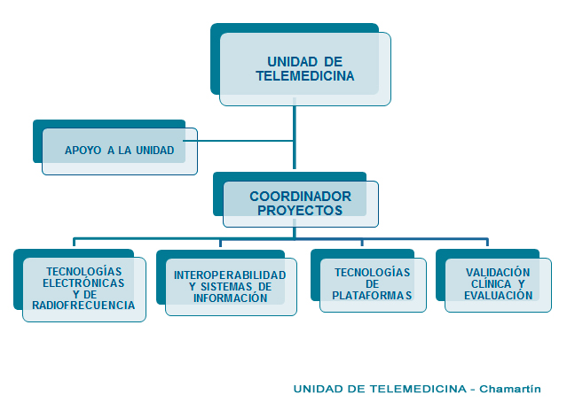
Unidad: Resumen
• Inicio en 1986.
Personal (2012): 25
  6 Doctores (Ing. Telecom.)
  11 Titulados Superiores
  4 Titulados Grado Medio
  4 Otros (FP-II)
Proyectos de investigación (5 años)
  22 Proyectos nacionales
  6 Proyectos UE
Productividad (4 años)
  - 29 Publicaciones (10/14/5); 36 Congresos (10/26)
  3 Tesis doctorales
  1 Patente

Slide 3
1. Breve descripción de la experiencia de la Unidad de Investigación en Telemedicina y E-salud del Instituto de Salud Carlos III
2. Escenario de investigación (metodología)
3. Descripción de la Plataforma PITES (Plataforma de Innovación en nuevos Servicios de Telemedicina y E-Salud)
4. Resaltar aspectos relevantes de diferentes proyectos llevados a cabo en nuestra Unidad.
5. Situación actual mediante un ejemplo de Evaluación de la Telemonitorización en ICC.
6. Mirando al futuro.
INDICE

Slide 4
Contexto I+D+i /Horizonte 2020
Focos I+D+i TIC en Cronicidad / Discapacidad:
Desarrollo
  Creación de plataformas tecnológicas y de servicios que permiten la inserción y evaluación de nuevos servicios asistenciales fuertemente basados en TIC.
Innovación
  Proyectos: Diseño, elaboración, inserción y evaluación de los nuevos e-servicios.
Investigación
  Análisis de la complejidad que generan comorbilidad y codiscapacidad en un escenario de monitorización remota de pacientes.

Slide 5
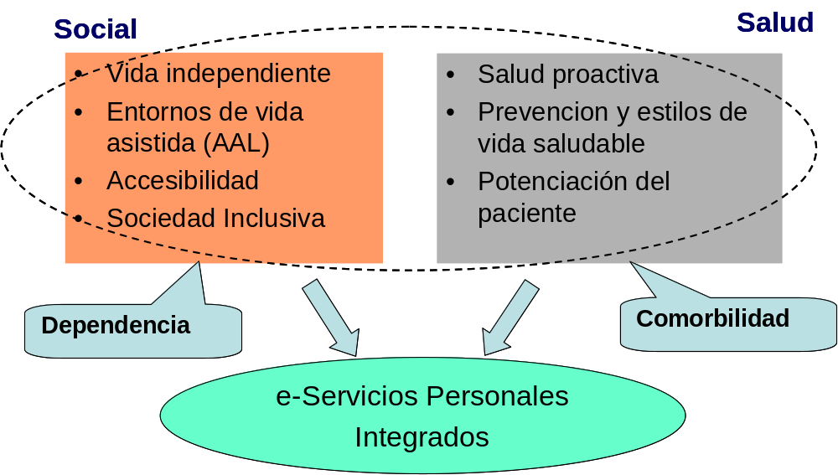
Escenario de innovación: Atención Integral

Slide 6
Metodología de introducción de e-Servicios
Grupo I+D
Organización Sanitaria
Fase Piloto
Fase Ensayo Exploratorio
Fase Ensayo Clínico
Fase de Implantación
Usabilidad
Viabilidad
Prueba científica
Tecnológico
Mecanismos legales
JL. Monteagudo, CH. Salvador, F. García-López. Metodología de introducción de servicios de e-Salud para el seguimiento y control de pacientes crónicos. Revista Española de Salud Pública 2004;78(5):571-81.

Slide 7
Diseño y evaluación de un Proyecto de inserción
5. Análisis y Resultados
Variables de resultado principal
Variables de resultado secundarias
1. Objetivos
2. Diseño
3. Sujetos
4. Intervención
Criterios de inclusión/exclusión/
retirada
Hoja Informativa y Consentimiento Informado
Grupos: Intervención / Control
Pasos a seguir hasta inclusión
Descripción de la intervención
Visitas: Inicial
Seguimiento
Final
Tipo de Estudio
Periodo de intervención
Ámbito geográfico
Tipo de Aleatorización
Tamaño de la muestra

Slide 8
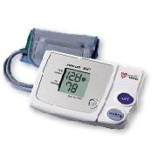







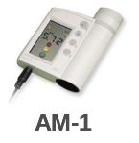
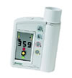

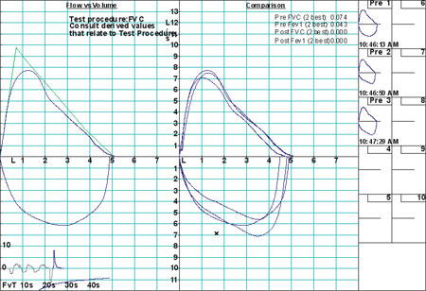

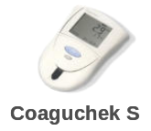


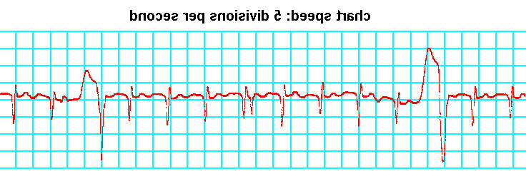
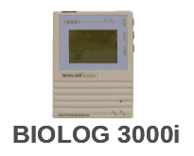


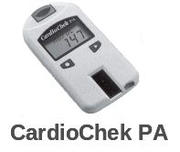




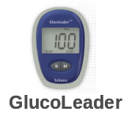
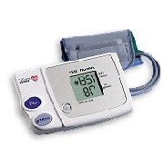
Plataforma de Servicios de Telemonitorización
OMRON M4-I
Hospital
Referencia
Organización 1
PST
Internet
…
Organización N
Domicilio
Centro asistencial
(sanitario/no sanitario)

Slide 9
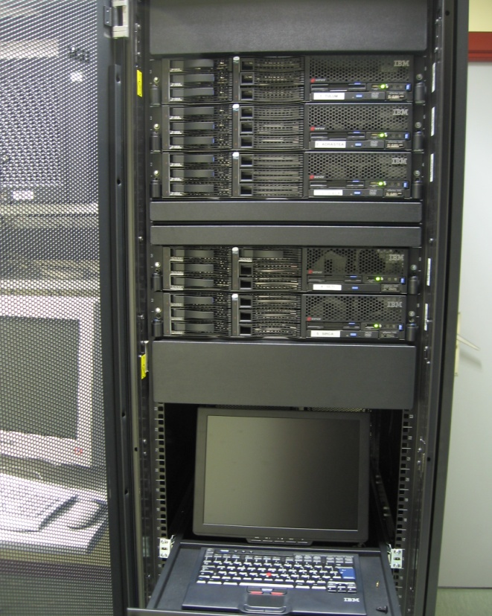
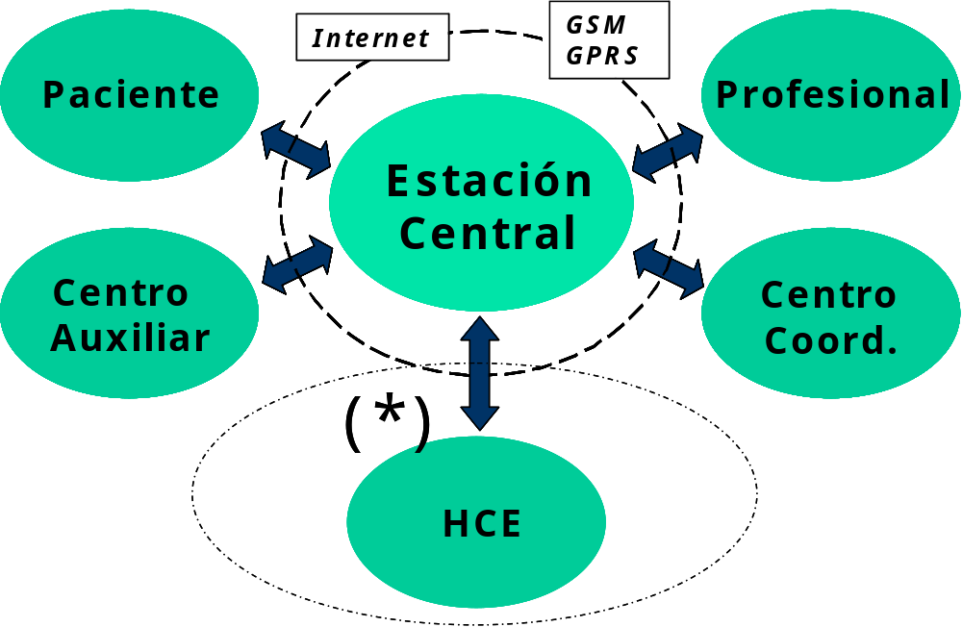
Plataforma (1)
Soporte técnico y comunicaciones
Automático, sin operadores (24/7)
Aplicaciones web configurables

Slide 10
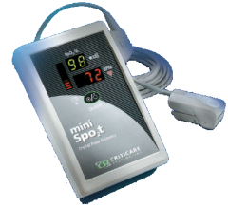
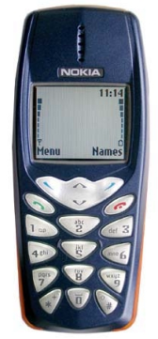
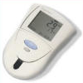
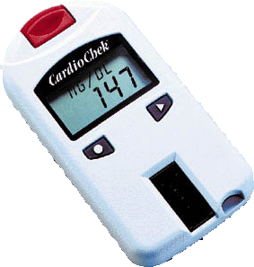
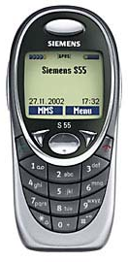
Plataforma (2)
Usa dispositivos para monitorizar
Responde cuestionarios
Recibe actualizaciones de los médicos

Slide 11
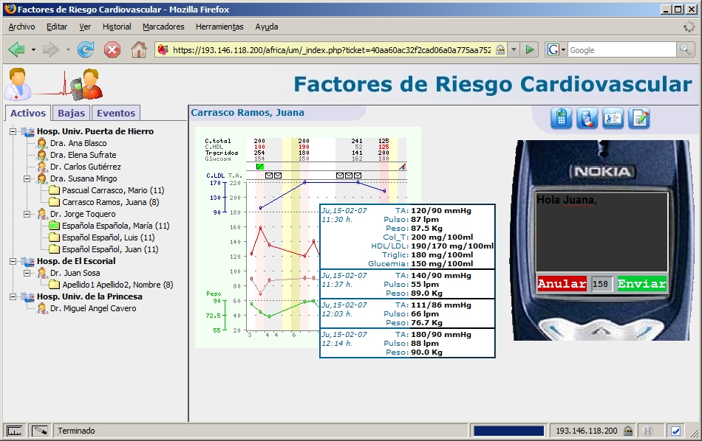
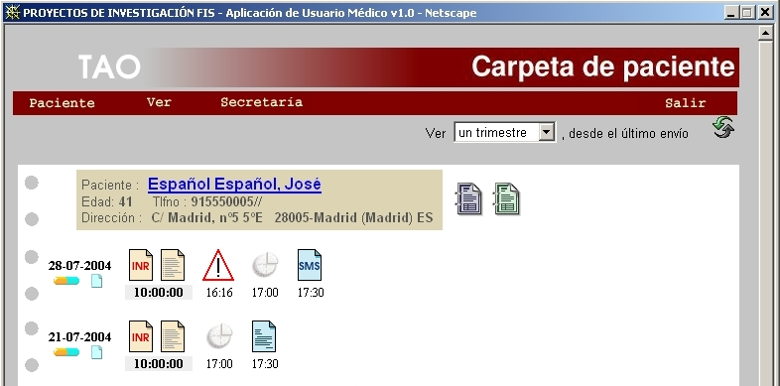
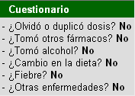
Plataforma (3)
Controla pacientes a través de app web
Comunica a través de SMS, MMS, etc

Slide 12
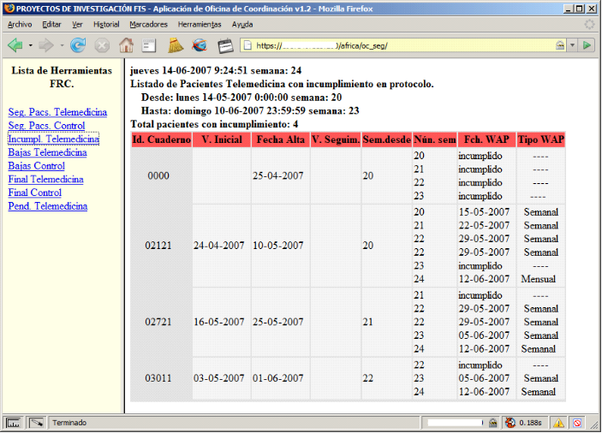
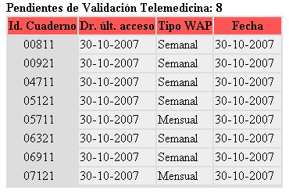
Plataforma (4)
Gestiona los recursos
Controla la intervención
Entrena usuarios (pacientes,
profesionales sanitarios)
Recoge resultados
Realiza análisis estadísticos
Genera reports
Objectivo : Relevar al SNS de las
Tareas relacionadas

Slide 13
Plataforma (5)
Agrupa pacientes y recursos
(Ambientes asistidos, Residencias,…)

Slide 14
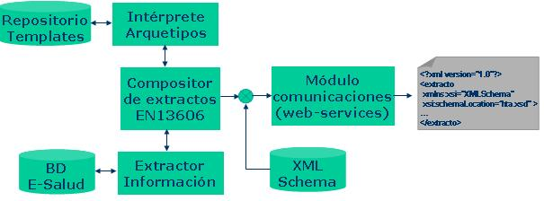
Plataforma (6)
Comunica con HCE del paciente
Rompe aislamiento e-servicio
Basado en normas (ISO-EN 13606)

Slide 15
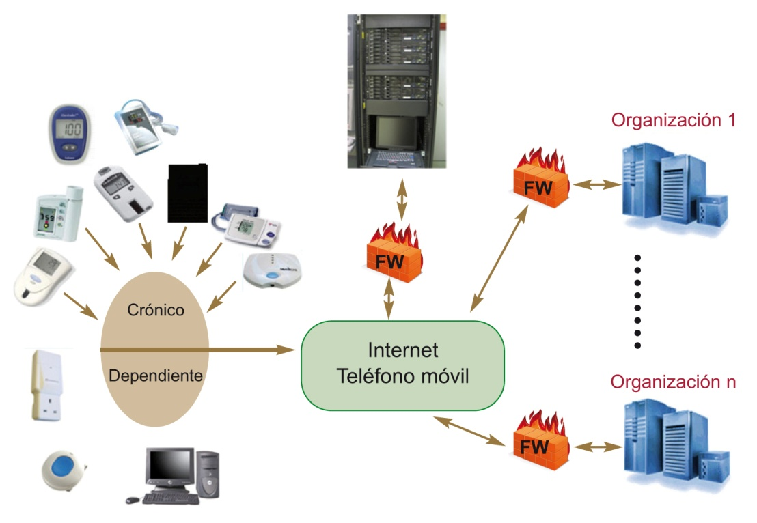
Plataforma PITES-ISCIII

Slide 16
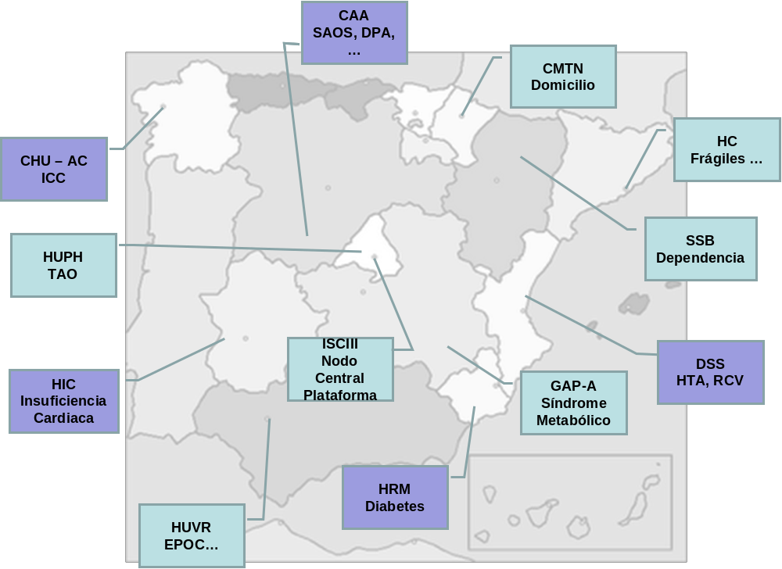
Proyecto PITES

Slide 17
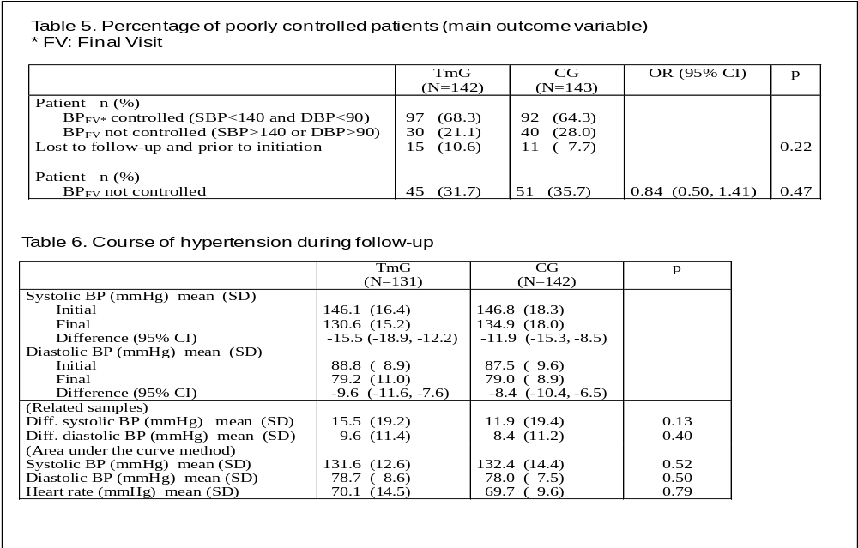
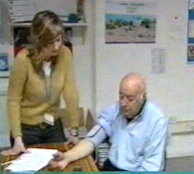
Control Hipertensión Arterial
285 pacientes, 6 meses, Inicio: Nov 2003, Finalizado: Julio 2006
Objetivo Principal:
  Evaluar si un sistema de telemedicina en Atención Primaria mejora el control y seguimiento de la hipertensión arterial
Objetivos Secundarios:
  Su efecto sobre la salud percibida y la ansiedad
  Los costes económicos
Diseño
  Ensayo clínico controlado
  Con distribución aleatoria
  Multicéntrico
ACIERTO
- Diseño del protocolo del Grupo Control
ERROR
- Periodo de Intervención corto
- Tamaño de la muestra no alcanzado
Pascual M, et al. Impact of patient-general practitioner interaction on the control of hypertension in a follow-up service for low-to-medium risk hypertensive patients. IEEE T Inf Technol B. 2008;12(6):780-91.

Slide 18
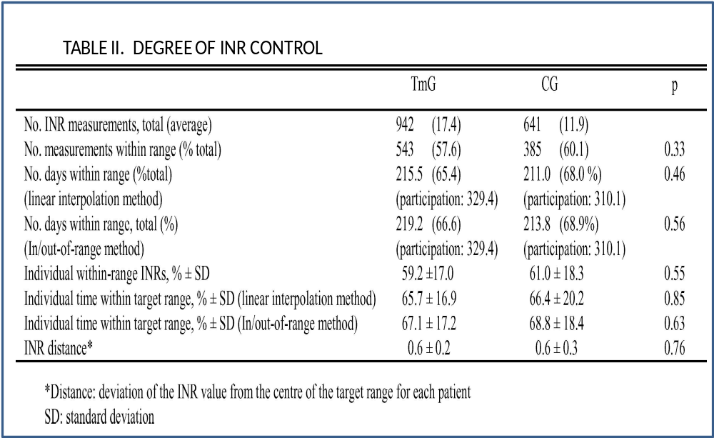
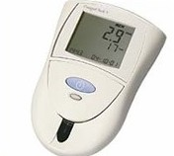
Terapia Anticoagulación Oral
54 pacientes, 1 año , Inicio: Dic. 2004, Finalizado: Marzo 2006
Mejor adherencia al protocolo
Mejora satisfacción de los pacientes
Disminución en todo tipo de consultas
Objetivo Principal:
  Grado de control del TAO
Objetivos Secundarios:
  Aceptabilidad y satisfacción de los pacientes
- Factores que condicionan un mal control de la anticoagulación oral.
- Accidentes clínicamente relevantes (hemorragia y trombosis).
- El grado de correlación entre la dosis sugerida por el sistema y la decisión adoptada por el médico.
Diseño
  Estudio cuasi-experimental
ACIERTO
ERROR
Deficiente herramienta de ayuda a la (DTS)
La información estaba fuera del Sistema de Información
de los médicos
Salvador CH, et al. Evaluation of a telemedicine-based service for the follow-up and monitoring of patients treated with oral anticoagulant therapy. IEEE T Inf Technol B. 2008;12(6):696-706.

Slide 19
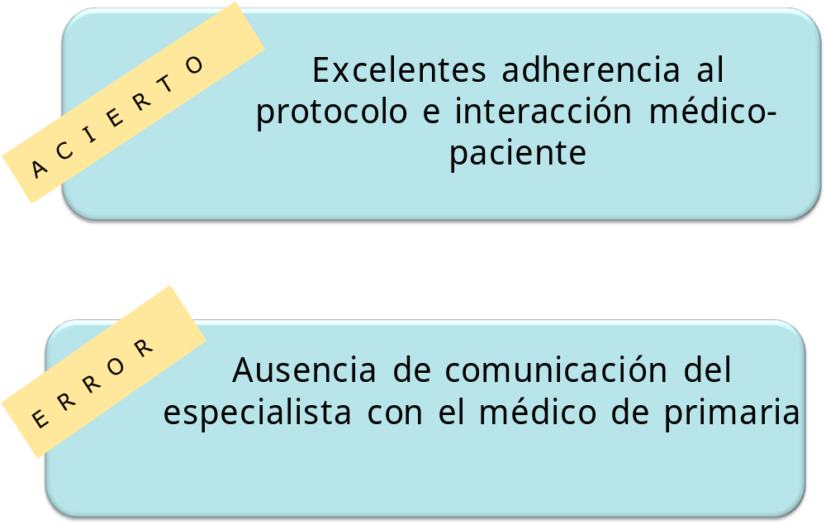
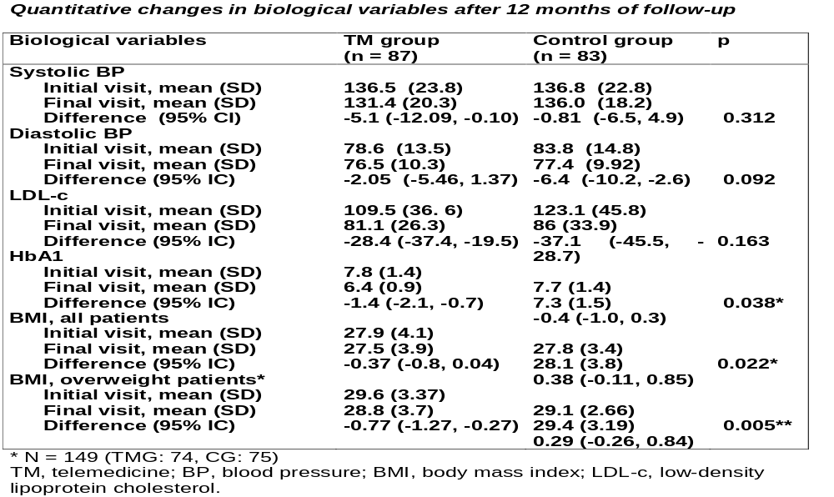


Factores Riesgo Cardiovascular
196 pacientes, 1 año, Inicio: Marzo 2007, Final: (Febrero 2010)
Objetivo Principal:
  Evaluar la eficacia del seguimiento extrahospitalario de pacientes con factores de riesgo cardiovascular.
Objetivos Secundarios:
  - Modelado y diseño del e-servicio
  Adhesión de los pacientes a los planes de autocuidado
Diseño
  - Ensayo clínico controlado
  - Distribución aleatoria en dos grupos: GTm, GC.
Blasco A, et al. Evaluation of a telemedicine service for the secondary prevention of coronary artery disease.
(Aceptado en Journal of Cardiopulmonary Rehabilitation and Prevention)

Slide 20
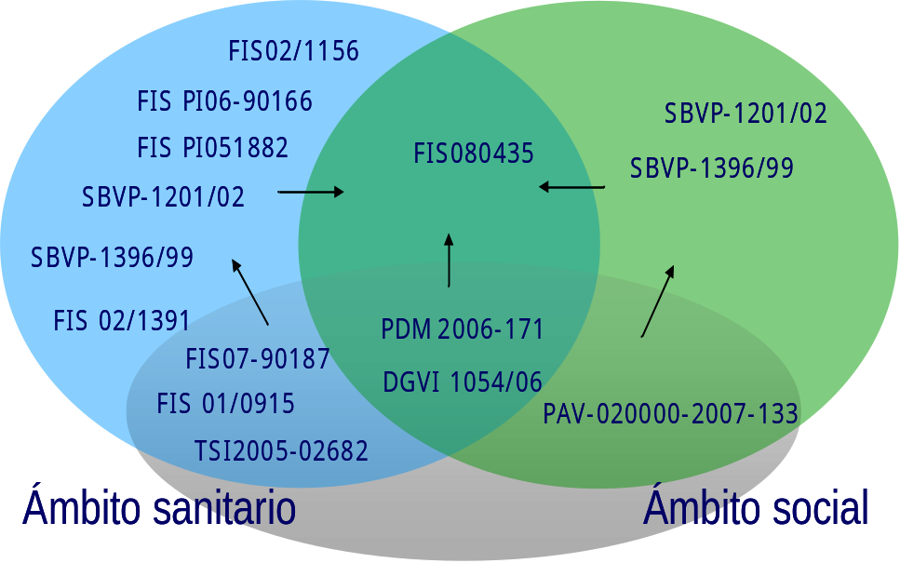
UITm: Resumen actividad
(1998–2012)
Cronicidad y dependencia
17 Proyectos (9 Pilot, 2EE, 6 EAC)
> 2.500 pacientes
> 100 médicos AP, AE
> 150 enfermería
6 Hospitales, 5 Áreas de salud
Monteagudo JL, et al. Rev Esp Salud Pública 2004;78(5):571-81
Salvador CH, et al. IEEE Trans Inf Technol Biomed. 2005;9(1): 73-85
Muñoz A, et al. J Am Med Inform Ass 2007; 14(1): 118-129
Salvador CH, et al. IEEE Trans Inf Technol Biomed. 2008;12(6):696-706
Pascual M, et al. IEEE Trans Inf Technol Biomed. 2008;12(6):780-91
Carmona M, et al. Family Practice 2011;28:128-133
De Pedro J, et al. Gac. Sanit. 2011; 25(S):21-28
Blasco A, et al. J Cardiopulm Rehabil. 2012;32(1):25-31
García Olmos L, et al. Plos ONE 2012;7(2): e32141. doi:10.1371/journal.pone.0032141
Sánchez de Madariaga R, et al. J Am Med Inform Ass 2012;00:1–7. doi:10.1136/amiajnl-2011-000722.
Notes:
20

Slide 21

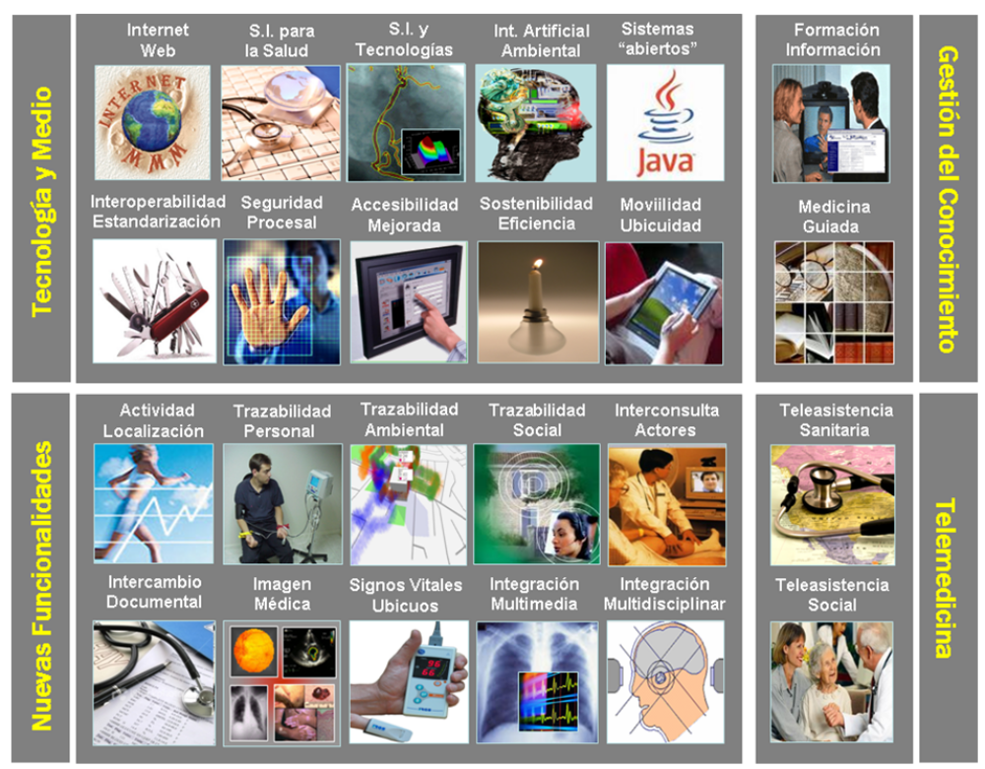

Proyecto AmIVital
Asociación Itaca (Valencia)
Hospital Univ. Puerta de Hierro
Instituto de Salud Carlos III
Fundación Rioja Salud (La Rioja)
Fundación CARTIF (Valladolid)
Universidad de Granada
Universidad de Málaga
Universidad Politécn.de Madrid
Universidad de Zaragoza
Carmona M, et al. Heart failure in the family practice: a study of the prevalence and co-morbidity. Fam Pract. 2011;28(2):128-33
García-Olmos L, et al. Comorbidity patterns in patients with chronic diseases in General Practice. Plos ONE 2012;7(2): e32141

Slide 22
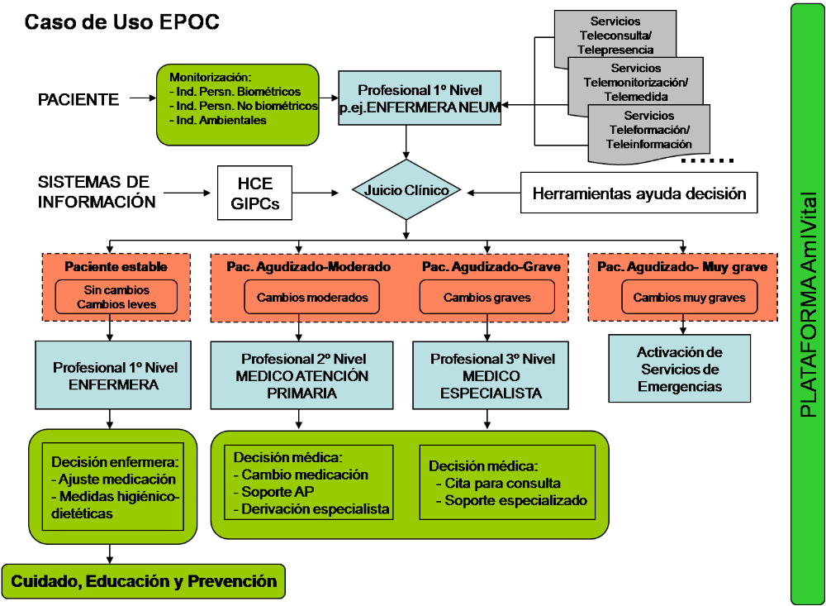
¿Qué ocurre?
Con permiso ©

Slide 23
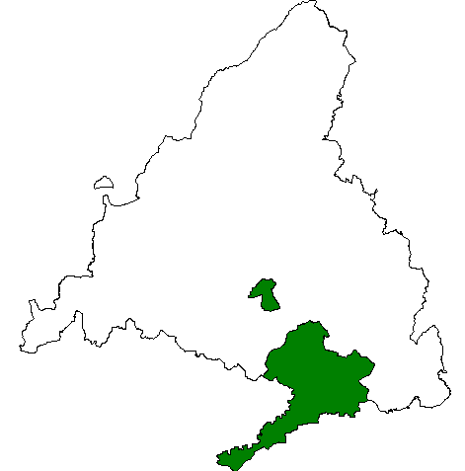




(I) Morbilidad crónica y uso de recursos
Con permiso ©
• Uso de HCE ≥ p 75 (≥ 63,7% visitas)
129 Médicos de Familia
Todos los centros de salud excepto dos uno rural y otro urbano
• POBLACIÓN ADSCRITA: 198.670 habitantes
• POBLACIÓN ATENDIDA: 149.417 pacientes (75,21%).
REAL ACADEMIA DE INGENIERÍA
887.134 Habitantes
39 Zonas Básicas de Salud
42 E.A.P.
521 Médicos de Familia
ACG de Case-Mix System v7
School of Public Health
Johns Hopkins University
Baltimore
"Grupos Clínicos Ajustados”
ADG, ACG, EDC, BUR
FUNDACIÓN PRO REBUS ACADEMIAE
Tesis Doctoral, Monserrat Carmona Rodríguez

Slide 24
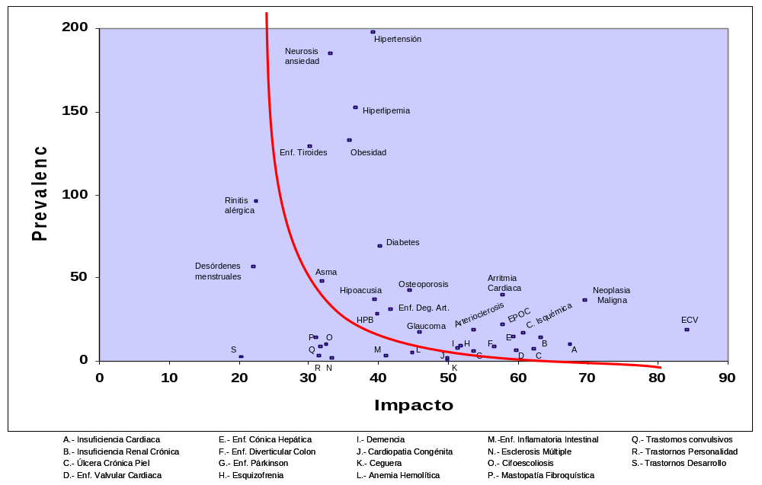
Alta Prevalencia /Alto Impacto
Tesis Doctoral, Monserrat Carmona Rodríguez
Notes:
En resumen, nos encontramos ante el siguiente conjunto de hechos:
Existe evidencia sobre cómo tratar adecuadamente al PC
Pero es manifiesta la incapacidad para llevarlo a cabo por los sistemas sanitarios actuales y los modelos reactivos en los que se basan
Existe conocimiento sobre los componentes básicos para el cambio, pero se desconoce cómo llevarlos a la práctica de forma efectiva y coherente
Se han propuesto modelos de provisión de cuidados basados en estrategias proactivas orientadas a la prevención y atención continuada e integral al paciente crónico
En los que las TIC manifiesta un importante potencial como elemento de cohesión y articulación
Pero los métodos clásicos de búsqueda de evidencia se muestran inadecuados por la interdisciplinaridad del campo y la complejidad intrínseca del sistema sanitario
En este sentido se han propuesto metodologías híbridas que integran procedimientos tradicionales como el EAC con aproximaciones novedosas a la evaluación, aunque hasta el momento se trata de propuestas poco específicas que tienen que desarrollarse en organizaciones sanitarias no preparadas para ello.

Slide 25
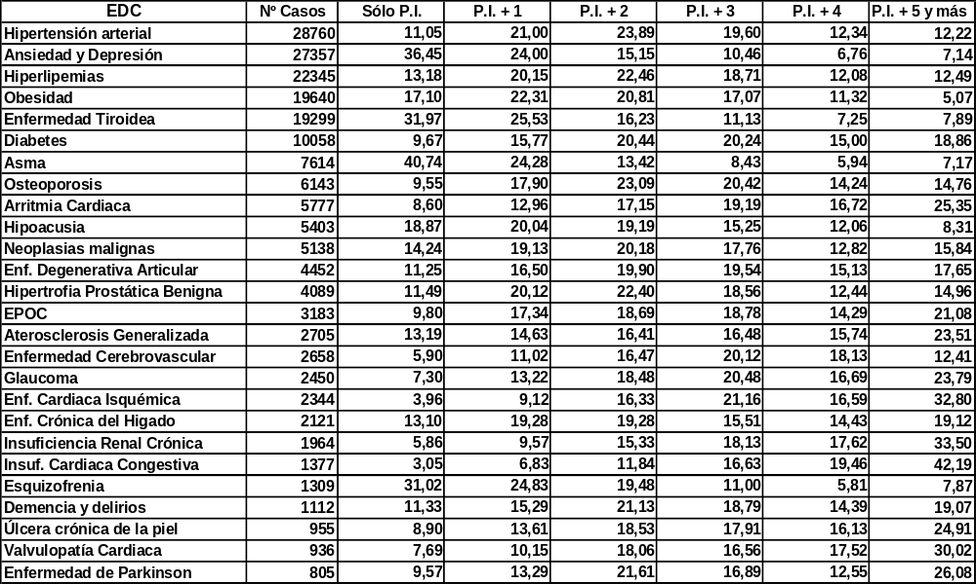
Complejidad: Comorbilidad
Con permiso ©
Clasificación en EDCs (ACG® Case-Mix System)

Slide 26
Complejidad: Comorbilidad (2)
Con permiso ©
Clasificación en EDCs (ACG® Case-Mix System)
EDC | Nº casos | Solo P.I. | P.I.+1 | P.I.+2 | P.I.+3 | P.I.+4 | P.I.+5 +
EPOC | 3.183 | 9,80 | 17,34 | 18,69 | 18,78 | 14,29 | 21,08
EDC | Nº casos | Solo P.I. | P.I.+1 | P.I.+2 | P.I.+3 | P.I.+4 | P.I.+5 +
Diab. | 10.058 | 9,67 | 15,77 | 20,44 | 20,24 | 15,00 | 18,86
EDC | Nº casos | Solo P.I. | P.I.+1 | P.I.+2 | P.I.+3 | P.I.+4 | P.I.+5 +
Ictus | 2.658 | 5,90 | 11,02 | 16,47 | 20,12 | 18,13 | 12,41
EDC | Nº casos | Solo P.I. | P.I.+1 | P.I.+2 | P.I.+3 | P.I.+4 | P.I.+5 +
ICC | 1.377 | 3,05 | 6,83 | 11,84 | 16,63 | 19,46 | 42,19

Slide 27
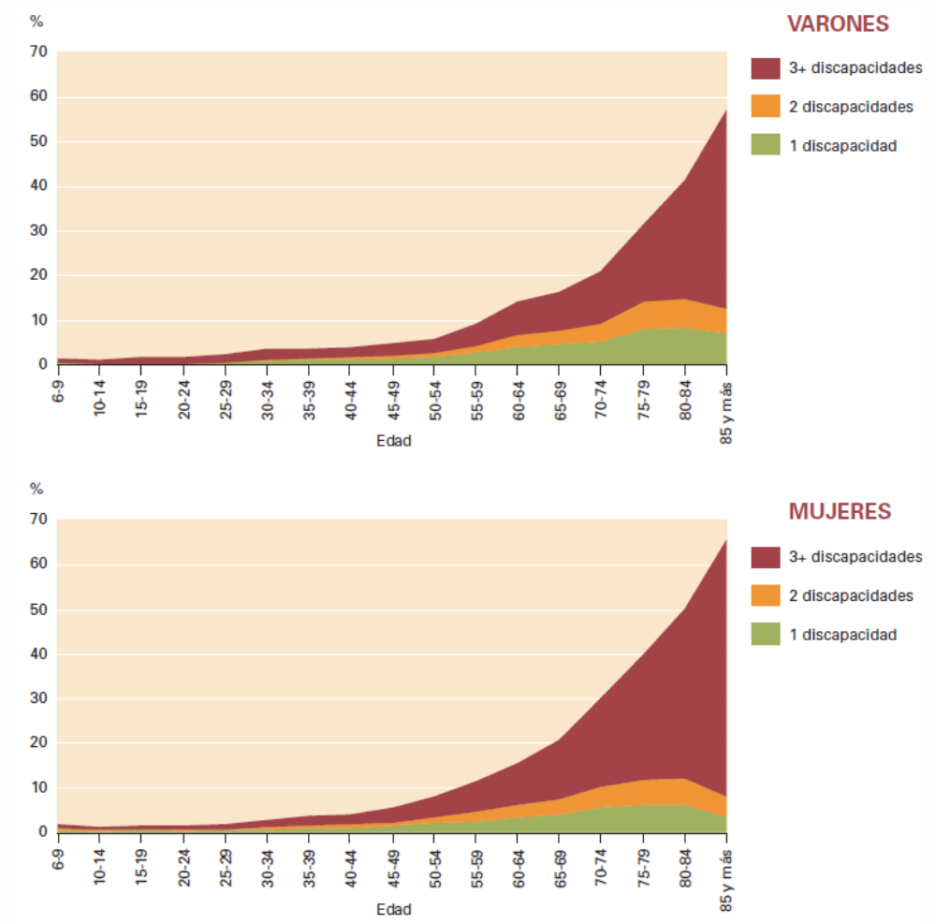
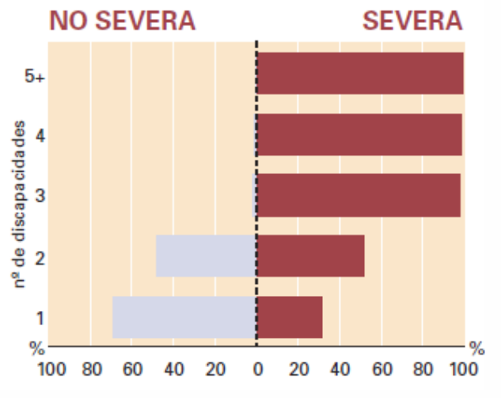
Complejidad: Codiscapacidad
[EDAD 2008]
Codiscapacidad y severidad:

Slide 28
28
Mirando hacia el futuro
Plan de acción EU eHealth 2012-2020 (eHAP)
Cuatro grandes objetivos (análisis puntos fuertes y posibles barreras):
Mejorar la atención prestada a los beneficios y oportunidades que ofrece la salud electrónica para los ciudadanos y los profesionales de la salud.
Detectar los impedimentos que aún se plantean a la interoperabilidad.
Simplificar el marco legal de la e-Salud.
Dar soporte a la investigación y la innovación en este ámbito y desarrollar un mercado europeo competitivo.

Slide 29

¡¡Gracias por su atención!!
Pilar García Sagredo
Unidad de Investigación en Telemedicina y e-Salud
Instituto de Salud Carlos III
Tfno. 918222468
Emai. pilar.sagredo@isciii.es

